Slide 1

Application
Développement réalisé par Kevin Trevey
Une application dédiée aux commissaires techniques de la FFSA
Cette application est développée de façon indépendante et n'est pas sous le contrôle de la FFSA.
Le site de référence est celui de la FFSA.

Slide 2
Procédure d’installation
Lien vers l’application : https://autotecheng.github.io/
Il est préférable d’ouvrir le lien avec Google Chrome pour le bon fonctionnement de l’application.

Slide 3


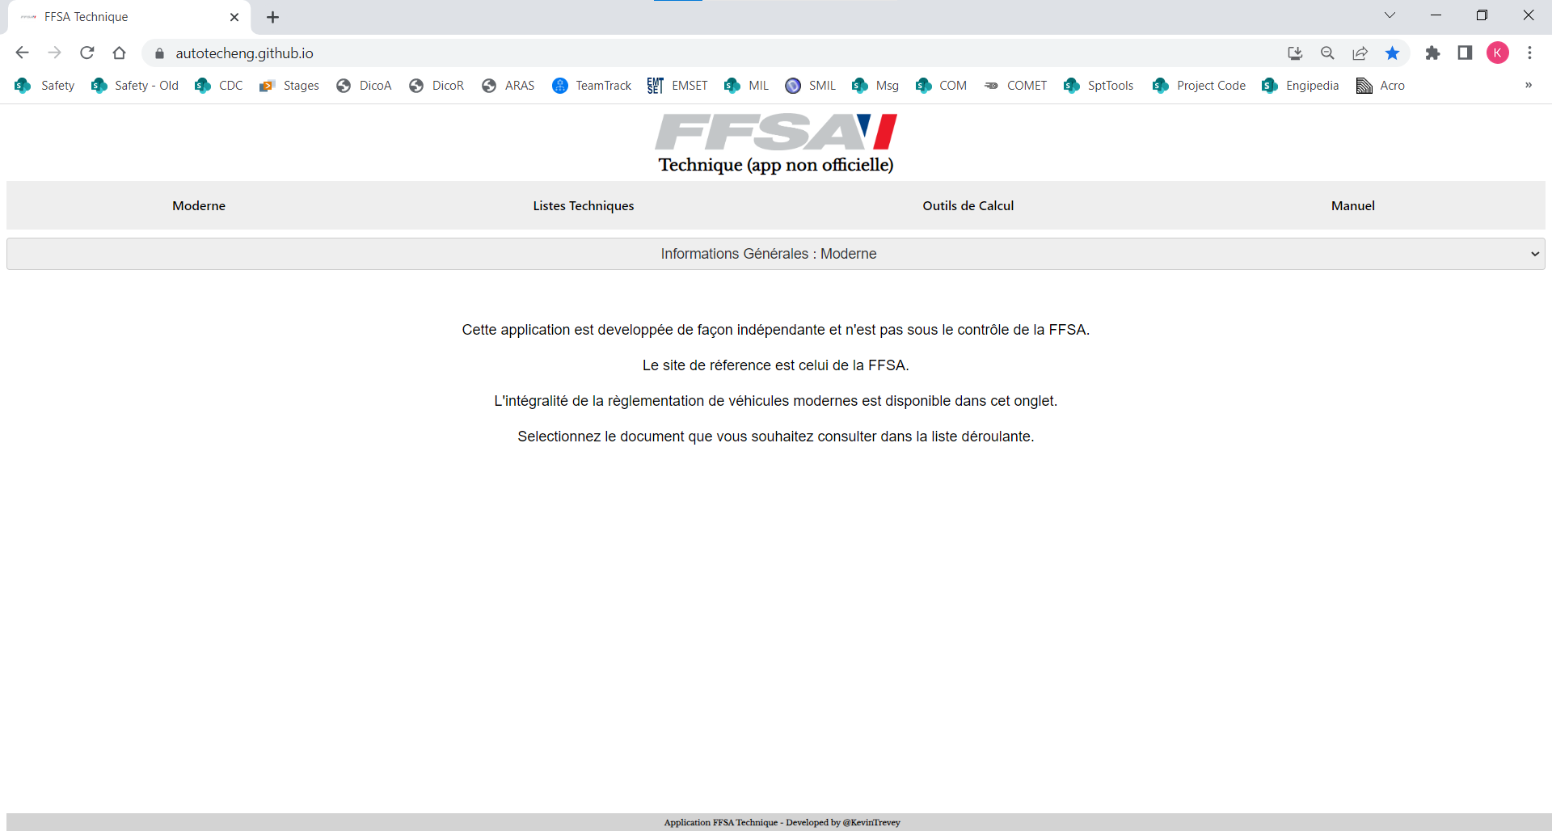
Installation de l’application sur ordinateur avec
Installer l’application en cliquant ici.
Vous pouvez également consulter l’application depuis le site web.

Slide 4
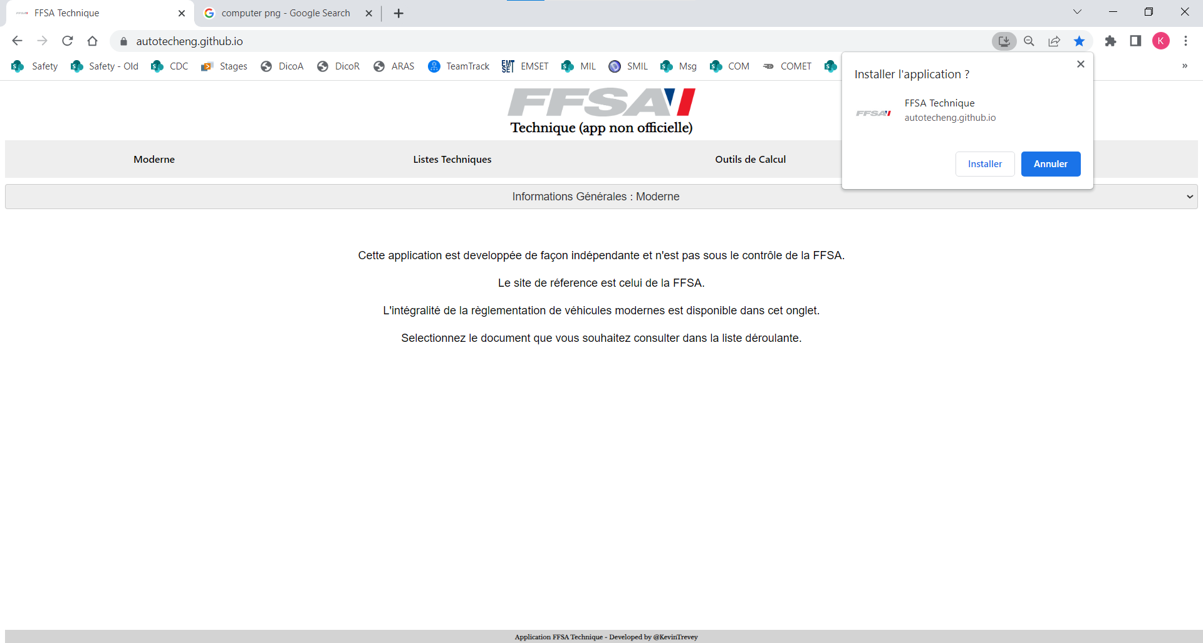
Installation de l’application sur ordinateur avec
Puis cliquez sur « installer »

Slide 5
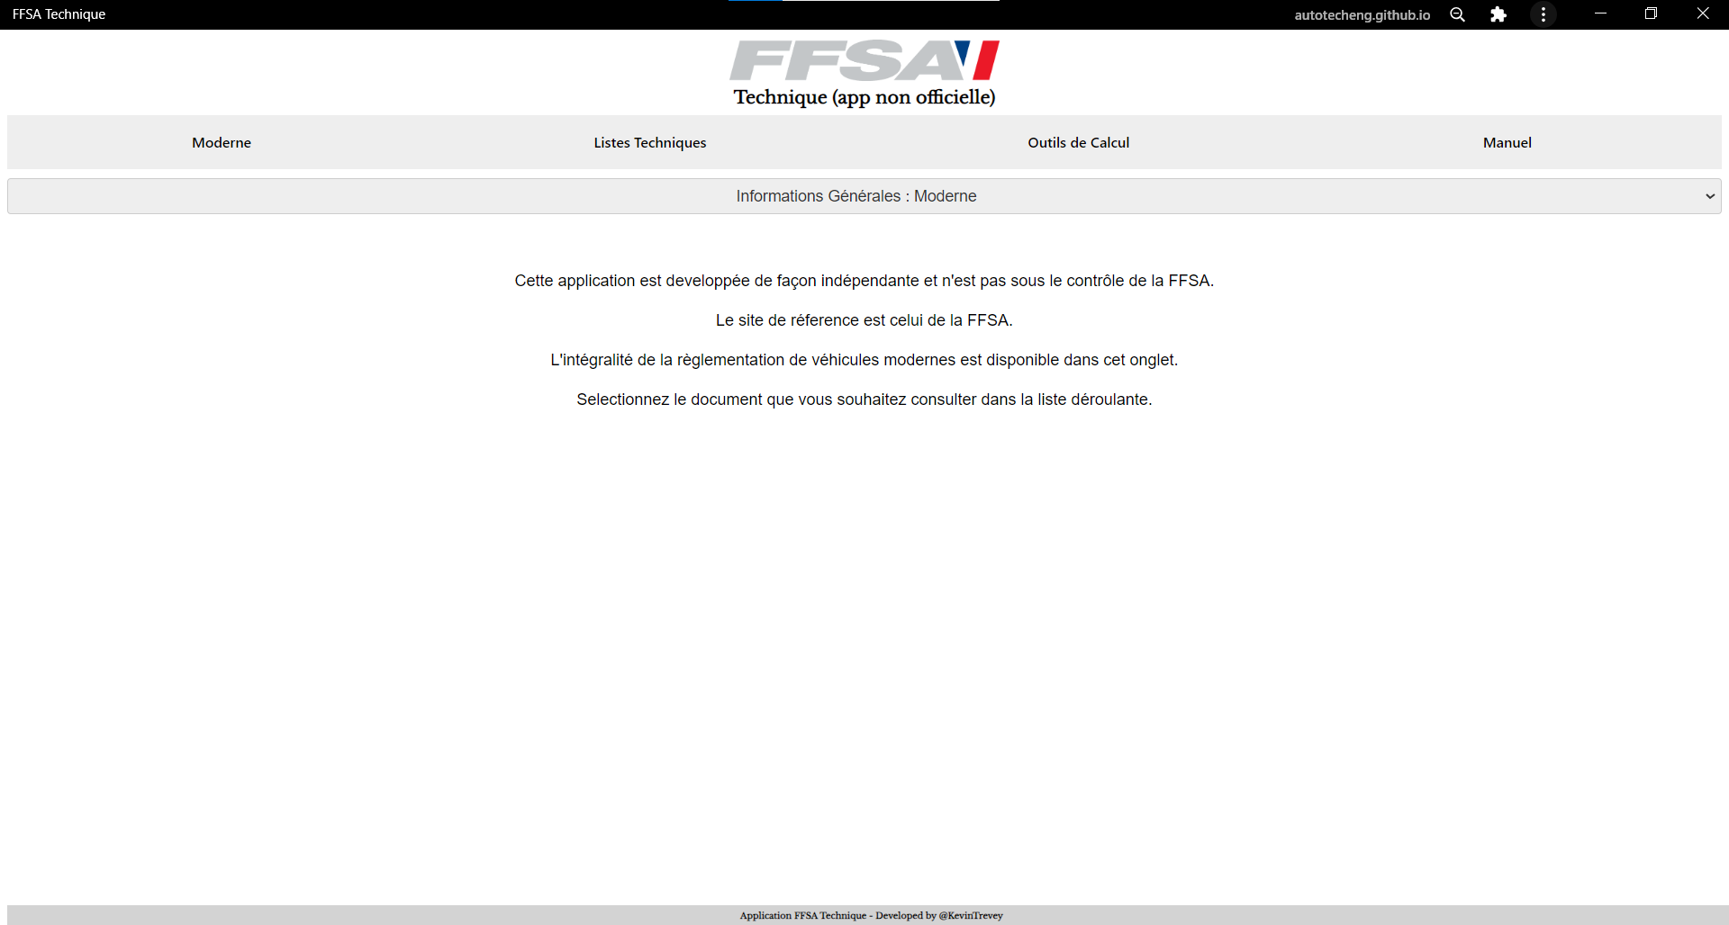
Installation de l’application sur ordinateur avec
L’application est installée, vous avez maintenant une icône sur votre bureau pour y accéder.

Slide 6
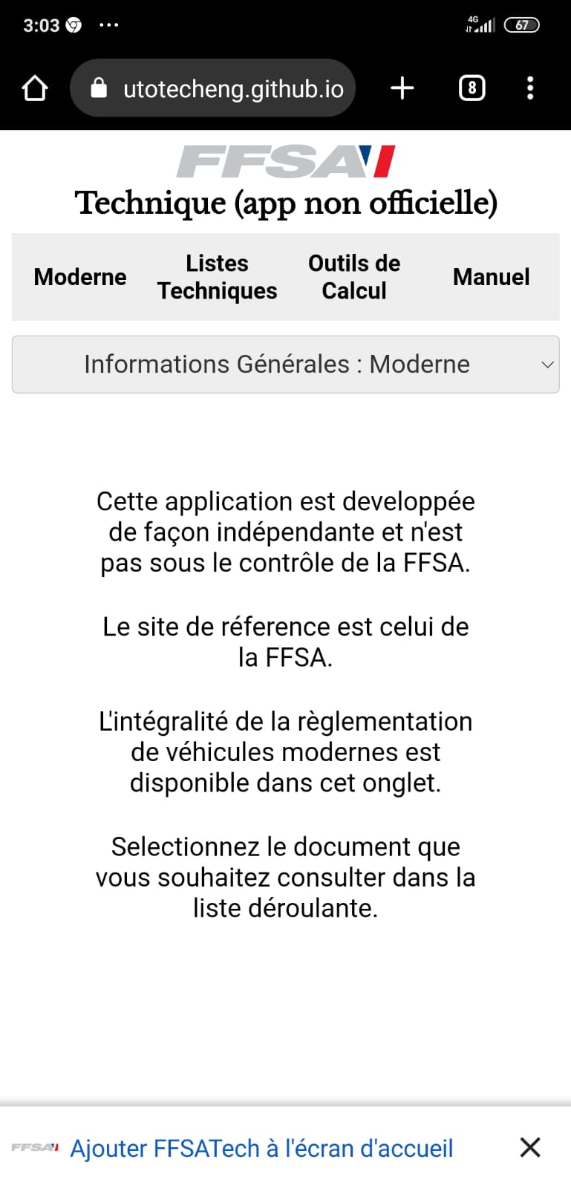
Installation de l’application sur téléphone avec
Cliquer ici

Slide 7
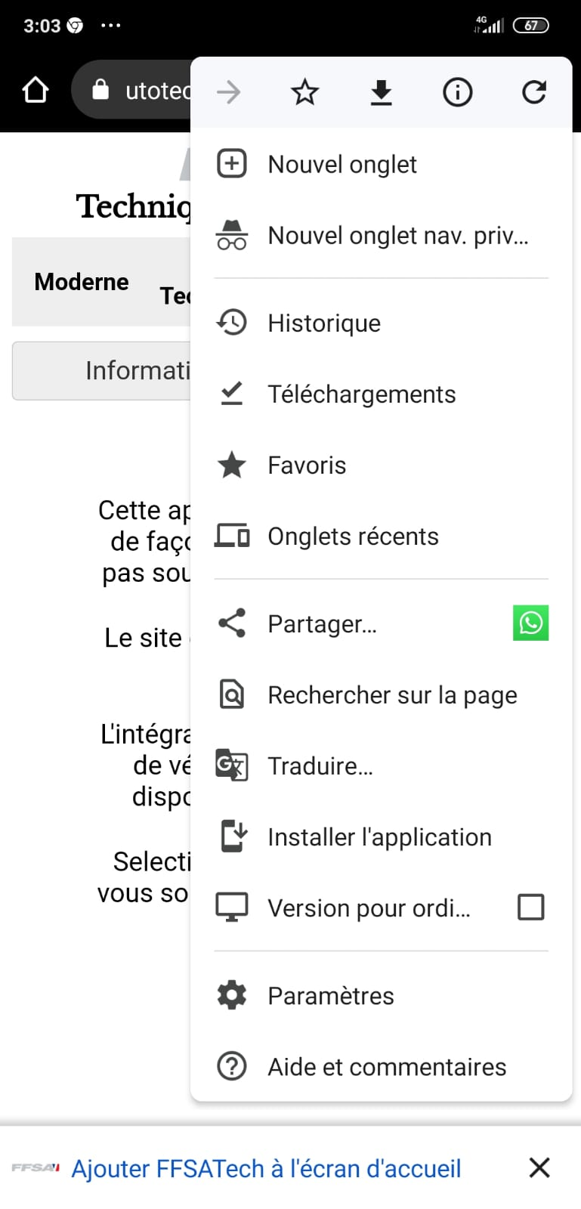
Installation de l’application sur téléphone avec
Puis : « installer l’application »

Slide 8
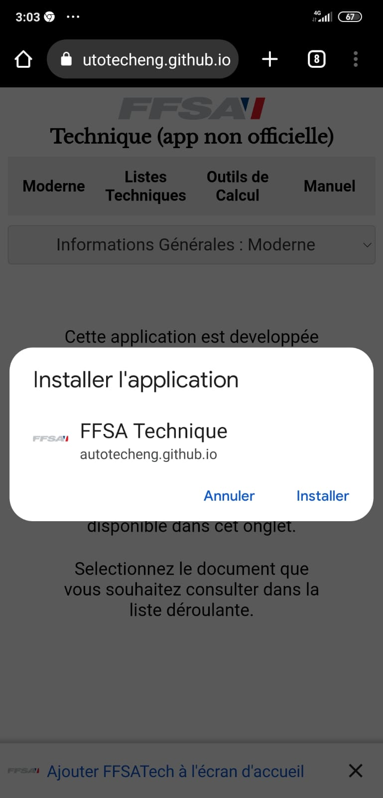
Installation de l’application sur téléphone avec
Puis « installer »

Slide 9
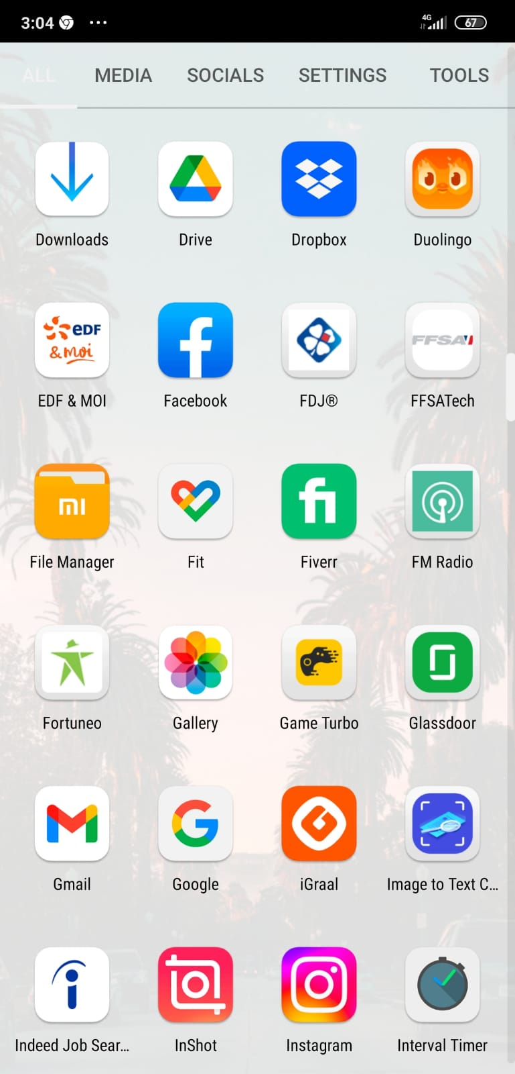
Installation de l’application sur téléphone avec
L’application est installée, vous avez maintenant une icône sur votre bureau pour y accéder.

Slide 10
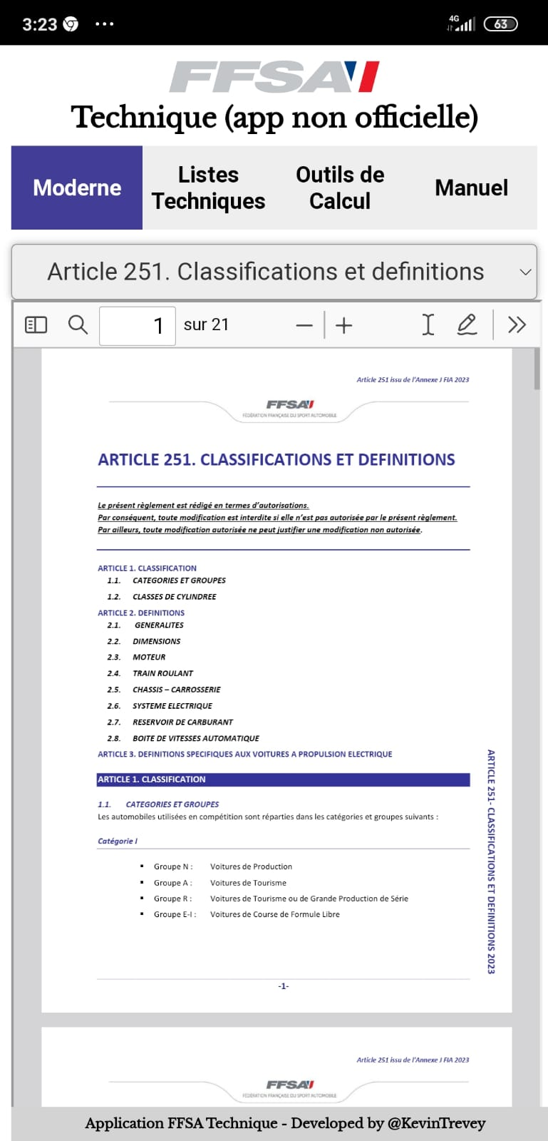
Présentation des fonctionnalités
L’application est composée de 4 onglets :
Moderne : Règlements techniques des véhicules modernes
Dans la liste déroulante vous trouverez les catégories suivantes :
- Annexe J
- Biplace Monoplace
- Drift Accélération
- Tout Terrain

Slide 11
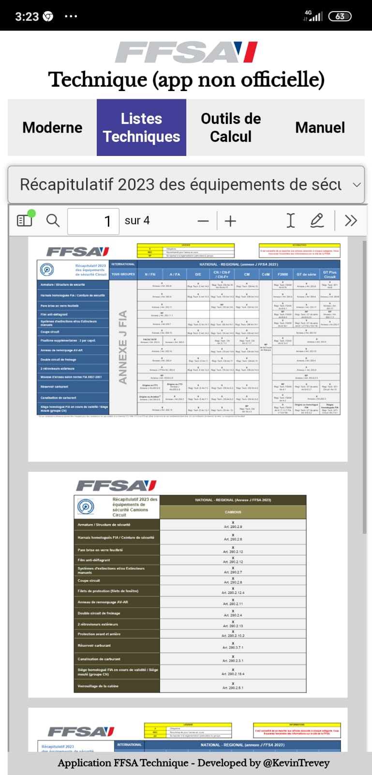
Présentation des fonctionnalités
Listes Techniques : Les listes techniques (Récapitulatifs des équipements de sécurité, etc).

Slide 12
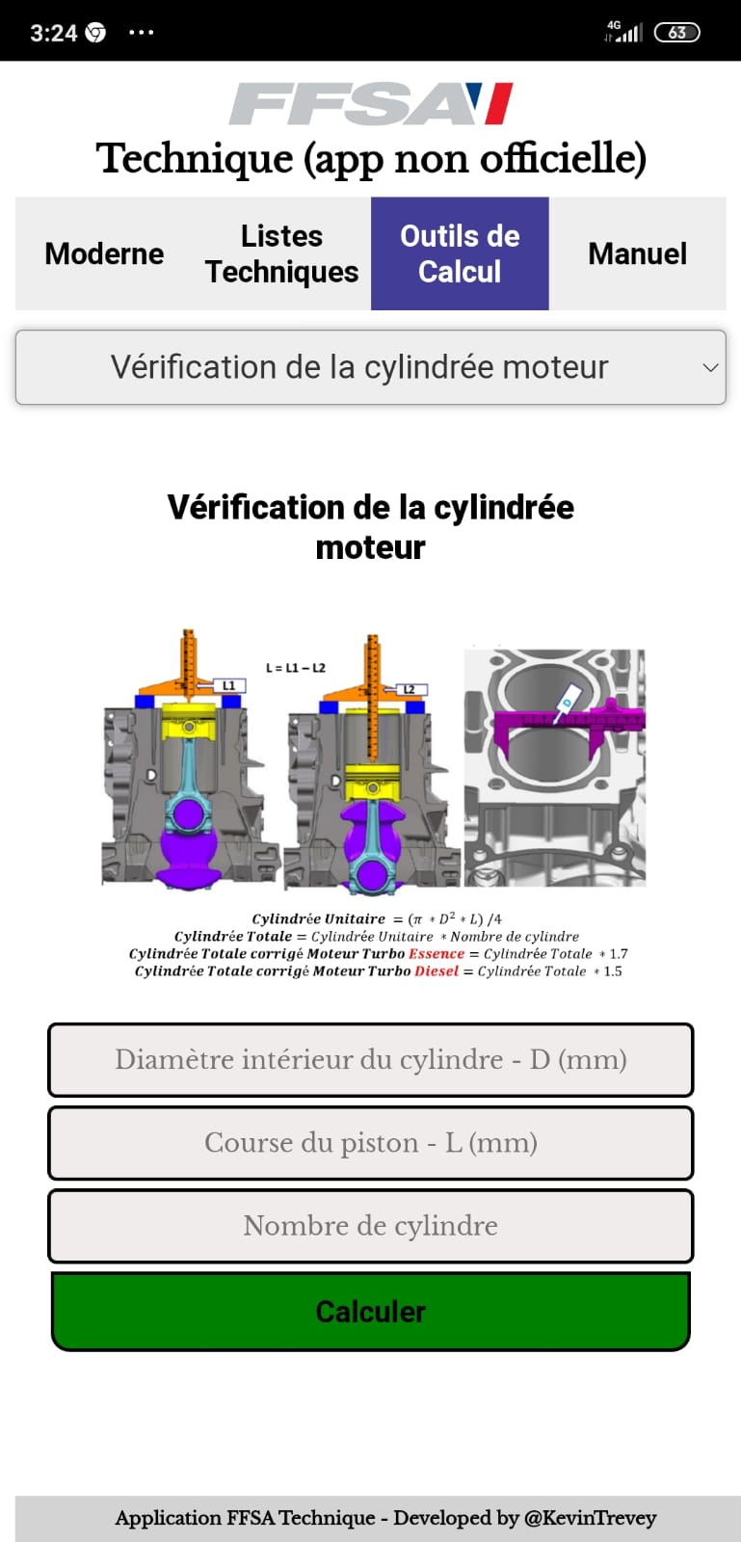
Présentation des fonctionnalités
Outils de calcul : Cet onglet regroupe une palette d’outils de calcul (cylindrée, rapport de boite, taux de compression, etc)

Slide 13
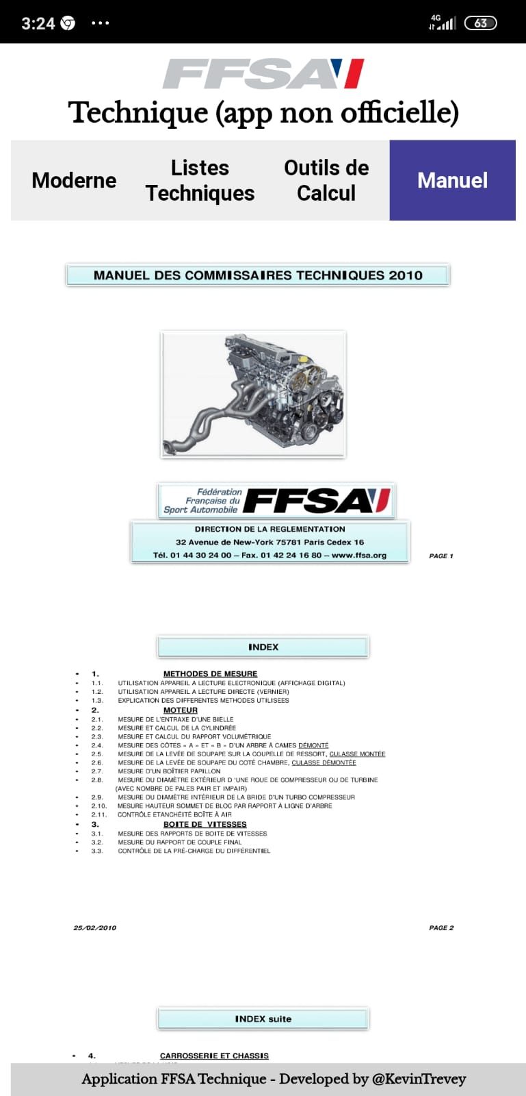
Présentation des fonctionnalités
Manuel : Cet onglet permet de consulter le Manuel des Commissaires Techniques.

Slide 14
Information complémentaire
Pour toute question, suggestion, ou requête, veuillez écrire à l’adresse suivante :
kevin.trevey7@gmail.com

